Slide 1
Насекомые – вредители культурных растений и переносчики заболеваний человека

Slide 2
Цель
На основе знаний строения и жизнедеятельности насекомых выявить меры борьбы с насекомыми-вредителями

Slide 3
Методы борьбы
Физические (сбор насекомых, ловля)
Химические (использование химических веществ, убивающих насекомых)
Биологические (использование других живых организмов для борьбы с насекомыми-вредителями)
Агротехнические (использование агротехнических приемов – чередование севооборотов)

Slide 4
Насеко-мое | Отряд | Особенности строения | Чем питается | Какой вред наносит | Меры борьбы

Slide 5
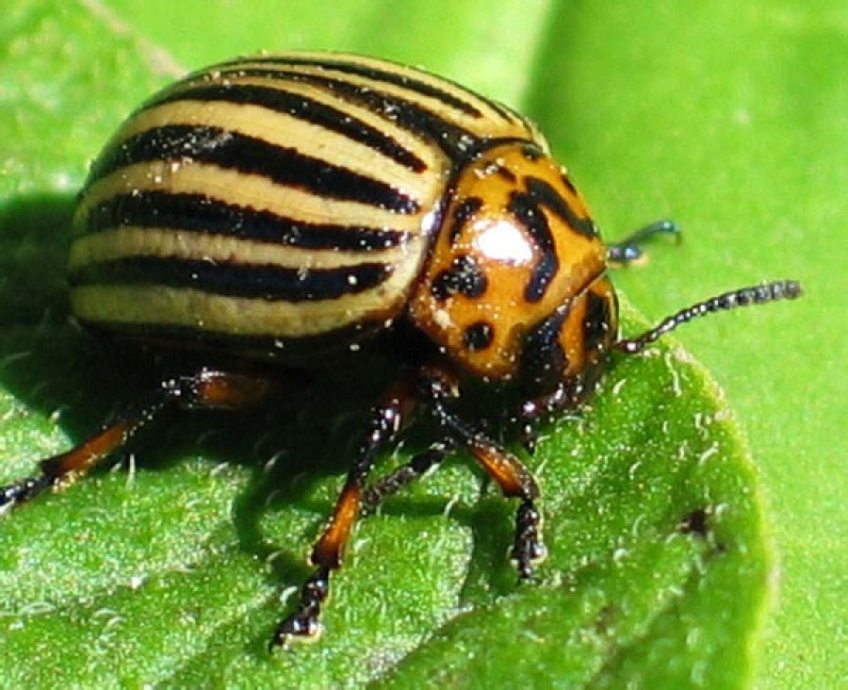

Slide 6
Насеко-мое | Отряд | Особенности строения | Чем питается | Какой вред наносит | Меры борьбы
Колорад-ский жук | Жестко-крылые | Личинки ярко –красного цвета из-за содержания каротина | Личинка питается листьями картофеля | Снижает урожай | Химический Биологический Агротехнический физический

Slide 7
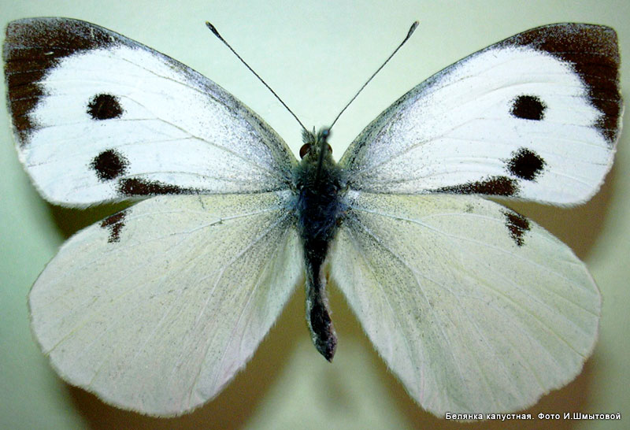

Slide 8
Насеко-мое | Отряд | Особенности строения | Чем питается | Какой вред наносит | Меры борьбы
Колорад-ский жук | Жесткокрылые | Личинки ярко –красного цвета из-за содержания каротина | Личинка питается листьями картофеля | Снижает урожай | Химические Биологические Механические агротехнические
Капуст-ная белянка | Чешуе-крылые | Личинка имеет грызущий ротовой аппарат | Личинка поедает листья капусты | Снижает урожаи | Химические биологические механические, агротехнические

Slide 9
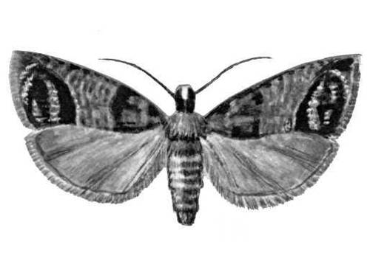

Slide 10
Насеко-мое | Отряд | Особенности строения | Чем питается | Какой вред наносит | Меры борьбы
Колорад-ский жук | Жесткокры-лые | Личинки ярко –красного цвета из-за содержания каротина | Личинка питается листьями картофеля | Снижает урожай | Химические Биологические Механические, агротехнические
Капустная белянка | Чешуекры-лые | Личинка имеет грызущий ротовой аппарат | Личинка поедает листья капусты | Снижает урожаи | Химические биологические Механические агротехнические
Яблон-ная плодо-жорка | Чешуе-крылые | Личинка имеет грызущий ротовой аппарат | Портят плоды яблони | Снижает урожаи | Химические биологические

Slide 11
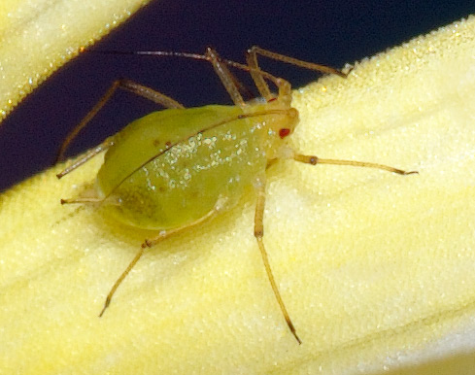

Slide 12
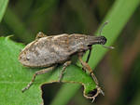

Slide 13
Насеко-мое | Отряд | Особенности строения | Чем питается | Какой вред наносит | Меры борьбы
Колорад-ский жук | Жестко-крылые | Личинки ярко –красного цвета из-за содержания каротина | Личинка питается листьями картофеля | Снижает урожай | Химические Биологические Механические агротехнические
Капуст-ная белянка | Чешуе-крылые | Личинка имеет грызущий ротовой аппарат | Личинка поедает листья капусты | Снижает урожаи | Химические механические Агротехнические биологический
Яблонная плодо-жорка | Чешуе-крылые | Личинка имеет грызущий ротовой аппарат | Портят плоды яблони | Снижает урожаи | Химические биологические
Тля | Полужесткокрылые | Колюще-сосущий ротовой аппарат | Соками растений | Снижает урожаи | Химические биологические
Свекло-вичный долго-носик | Жестко-крылые | Грызущий ротовой аппарат | Личинка питается корнями растений | Снижает урожаи | Химические. агротехнические

Slide 14
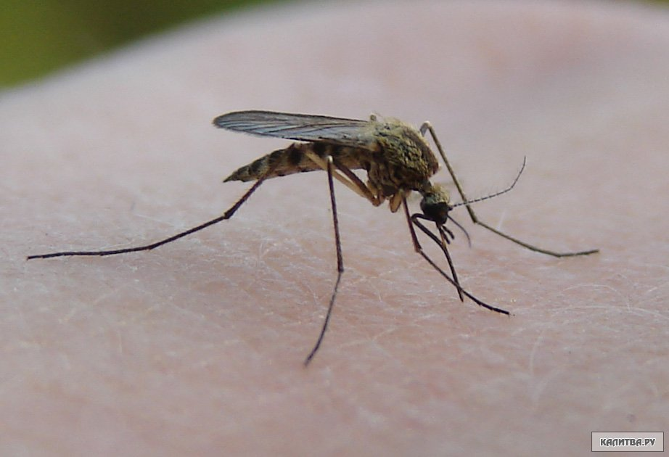

Slide 15
Насеко-мое | Отряд | Особенности строения | Чем питается | Какой вред наносит | Меры борьбы
Комар-пискун | Двукрылые | Колюще-сосущий ротовой аппарат, личинки - мотыль | Сахарами, самки – кровью, самцы - нектаром | Пере-носчик маля-рии | Химичес-кие

Slide 16
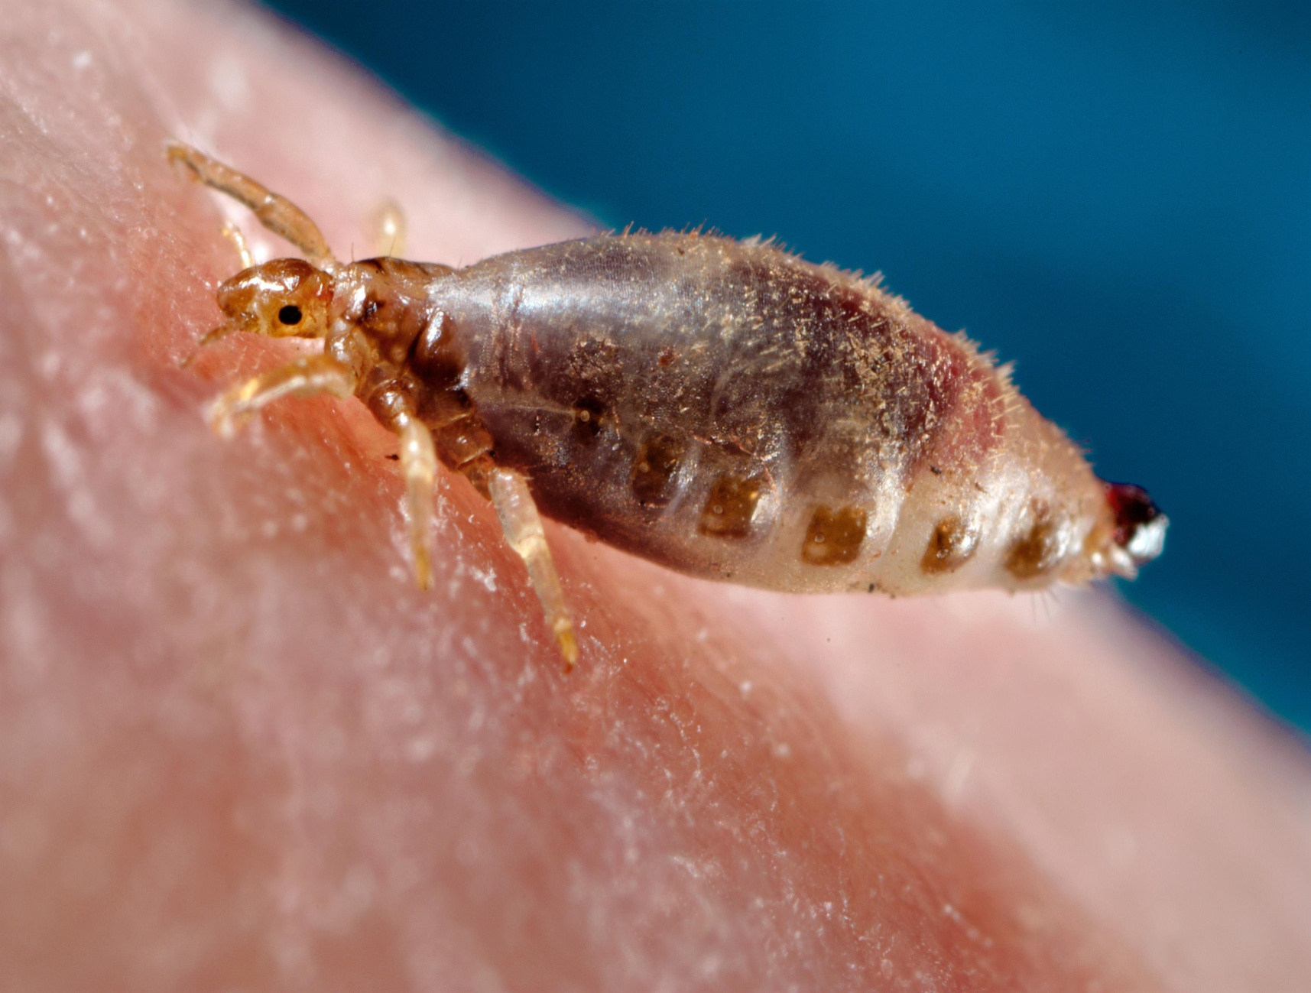

Slide 17
Насеко-мое | Отряд | Особенности строения | Чем питается | Какой вред наносит | Меры борьбы
Комар-пискун | Двукрылые | Колюще-сосущий ротовой аппарат, личинки - мотыль | Сахарами, самки – кровью, самцы - нектаром | Переносчик малярии, | Химические
Вши | Пухое-довые | Нет глаз. Развито обоняние, колюще-сосущий ротовой аппарат | Кровью человека | Перенос-чик сыпного тифа | Химические Физическиесоблюдение правил гигиены

Slide 18
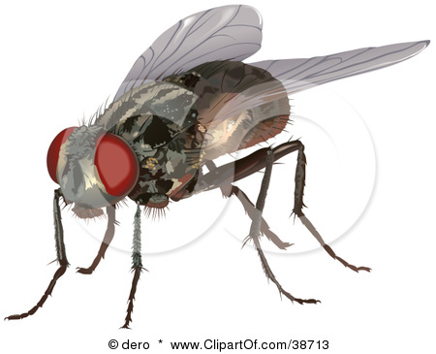

Slide 19
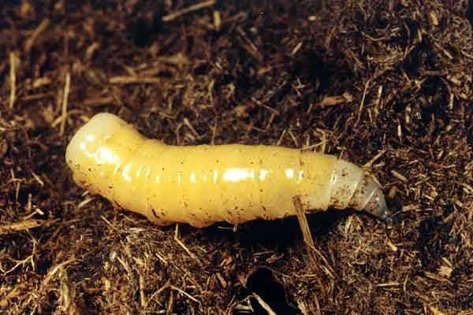

Slide 20
Насеко-мое | Отряд | Особенности строения | Чем питается | Какой вред наносит | Меры борьбы
Комар-пискун | Двукрылые | Колюще-сосущий ротовой аппарат, личинки - мотыль | Сахарами, самки – кровью, самцы - нектаром | Переносчик малярии | Химические
Вши | Пухоедовые | Нет глаз. Развито обоняние, колюще-сосущий, | Кровью человека | Переносчик сыпного тифа | Химические Физические, соблюдение правил гигиены
Комнатная муха | Двукры-лые | Лижуще-сосущий, личинки - опарыши | Жидкая пища | Перенос-чики дизентерии, гельминтов | Химическиемеханиче-ские, гигиенические мероприя-тия

Slide 21
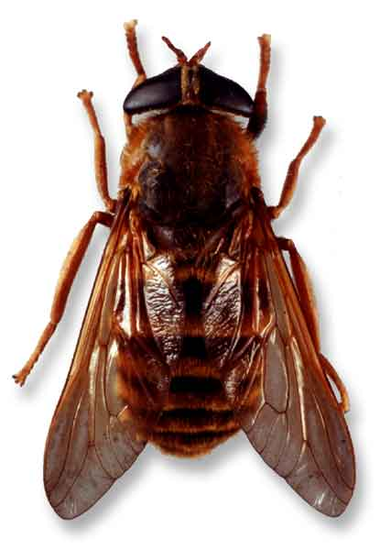

Slide 22
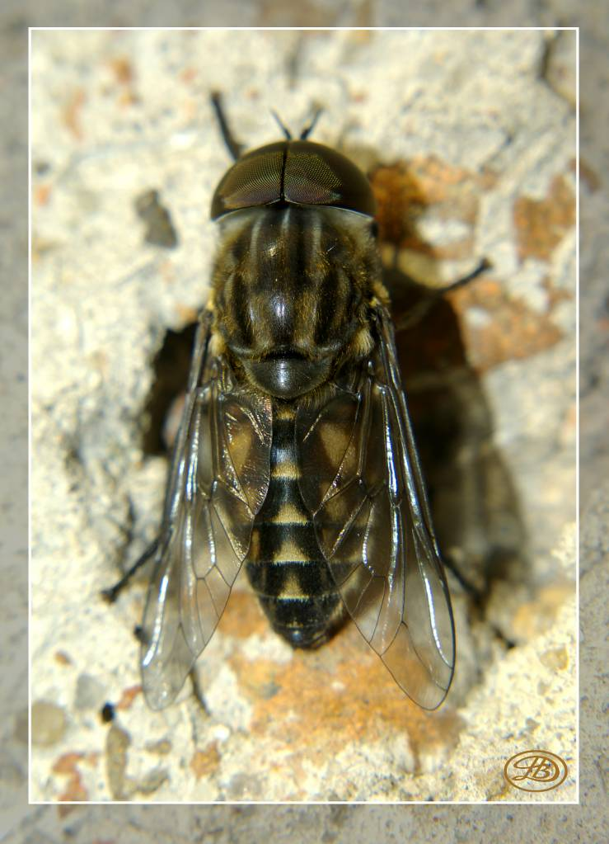

Slide 23
Насеко-мое | Отряд | Особенности строения | Чем питается | Какой вред наносит | Меры борьбы
Комар-пискун | Двукрылые | Колюще-сосущий ротовой аппарат, личинки - мотыль | Сахарами, самки – кровью, самцы - нектаром | Переносчик малярии | Химические
Вши | Пухоедовые | Нет глаз. Развито обоняние, колюще-сосущий, | Кровью человека | Переносчик сыпного тифа | Химические Физические, соблюдение правил гигиены
Комнатная муха | Двукрылые | Лижуще-сосущий, личинки - опарыши | Жидкая пища | Переносчики дизентерии, гельминтов | Химические, механические, гигиенические мероприятия
Слепни | Дву-крылые | Мясистый хоботок, нижние челюсти – режущие стилеты, самцы не питаются кровью | Кровь животных и человека | Переносчики сибирской язвы, туляремии, трипаносо-моза | Осушение болот-агротехн., обработка берегов химическими средствами - химические
Оводы | Дву-крылые | Личинки ведут паразитический образ жизни, взрослые особи не питаются | Кровью животных | Под кожей животного образуют язвы, воспалительные процессы | Химическиефизические

Slide 24
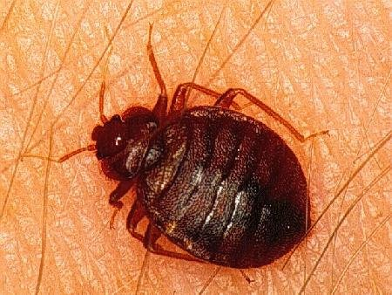

Slide 25
Насе-комое | Отряд | Особенности строения | Чем питается | Какой вред наносит | Меры борьбы
Клоп | Полу-жестко-крылые | Колюще-сосущий ротовой аппарат, бескрылые | Кровью | Аллерги-ческие реакции, сыпь, язвы | Химиче-ские. Физические

Slide 26
Что Вы нового узнали на уроке?

Slide 27
Тест

Slide 28
Повторение пройденного материала
Дайте характеристику пчелам (муравьям)– общественным насекомым по плану:
Отряд
Особенности строения жизнедеятельности
Значение в природе и жизни человека

